Slide 1
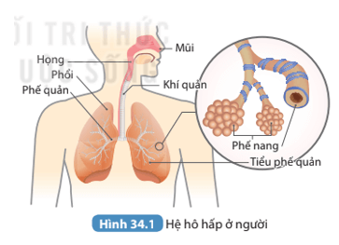
Nêu cấu tạo, chức năng hệ hô hấp ở người?

Slide 2
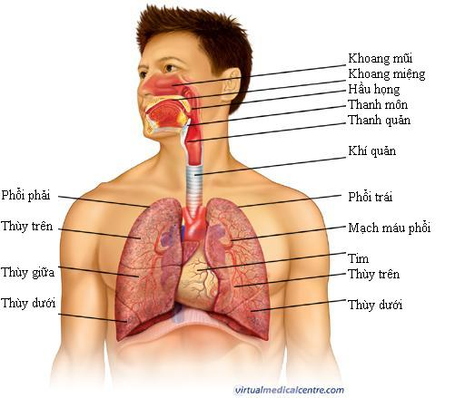
Kể tên một số bệnh về phổi, đường hô hấp mà em biết?

Slide 3
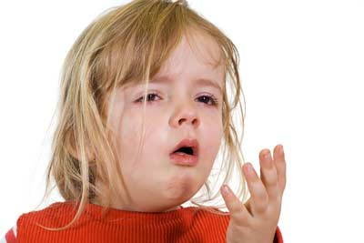
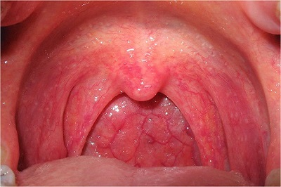
Ho
Viêm họng
Khối u thanh quản
Viêm phế quản

Slide 4
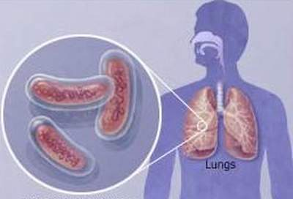
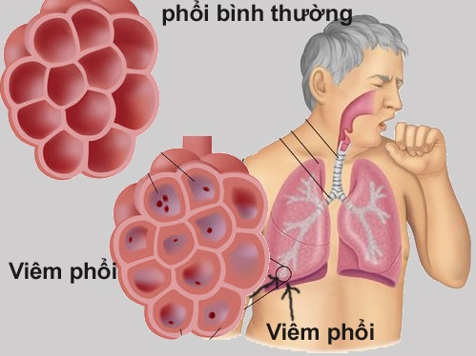
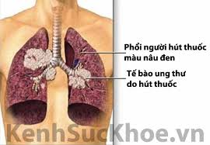
Người bị bệnh lao phổi
Ung thư phổi

Slide 6
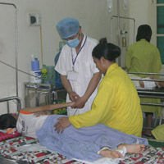
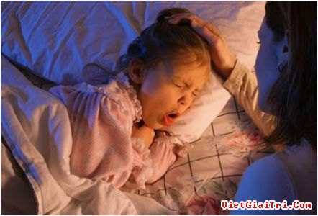
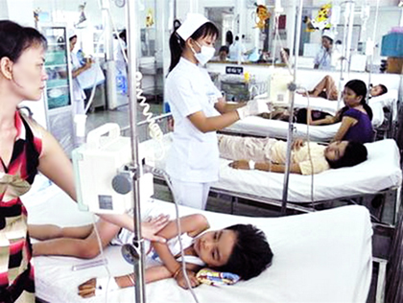
WHO ước tính năm 2012 có 1,38 triệu người tử vong sớm do ô nhiễm không khí ở các thành phố trên toàn thế giới.
Tỉ lệ mắc bệnh phổi tắc nghẽn mãn tính chung của người Việt Nam hiện đã là 6,7%.
Bệnh đường hô hấp ở trẻ em chiếm tỷ lệ khoảng 30 - 55 %. (cao nhất trong các nhóm bệnh)

Slide 7
Chúng ta cần làm gì để hệ hô hấp của chúng ta luôn khỏe mạnh?
Giữ ấm cơ thể, giữ vệ sinh mũi, họng ; giữ nơi ở đủ ấm, thoáng khí, tránh gió lùa ; ăn uống đủ chất, tập thể dục thường xuyên….

Slide 8
TIẾT 19 - BÀI 34:
HỆ HÔ HẤP Ở NGƯỜI (Tiết 2)

Slide 9
I.
Cấu tạo và chức năng của hệ hô hấp
Nội dung bài học
II.
Một số bệnh về phổi, đường hô hấp
Thuốc lá và tác hại của khói thuốc lá
IIl.
Thực hành: hô hấp nhân tạo, cấp cứu người đuối nước
IV.

Slide 10
II.
Một số bệnh về phổi,
đường hô hấp

Slide 11
⃰ Quan sát H34.1.(+ Đã xem các đường link về các bệnh ở nhà)
* Thực hiện theo nhóm và hoàn thành phiếu học tập số 2.
⃰ Thời gian: 5 phút.

Slide 12
PHIẾU HỌC TẬP SỐ 2
Tên bệnh | Nguyên nhân | Triệu chứng
Viêm đường hô hấp
Viêm phổi
Lao phổi

Slide 13
Tên bệnh | Nguyên nhân | Triệu chứng
Viêm đường hô hấp | - Tiếp xúc với không khí chứa vi sinh vật hoặc các chất có hại | Ngứa mũi, chảy nước mũi, ớn lạnh, Ngứa họng, đau họng, ho có đờm, sốt, nhức đầu, mệt mỏi, thở khò khè, khó thở, tức ngực…

Slide 14
Tên bệnh | Nguyên nhân | Triệu chứng
Viêm phổi | Vi rút, Vi khuẩn, nấm, hóa chất độc | Các phế nang bị viêm, tiết nhiếu dịch làm ảnh hưởng đến chức năng trao đổi khí của phổi. Các triệu chứng của bệnh bao gồm đau ngực, ho, mệt mỏi, sốt, đổ mồ hôi và ớn lạnh, buồn nôn, khó thở,...

Slide 15
Tên bệnh | Nguyên nhân | Triệu chứng
Lao phổi | - Vi khuẩn Mycobacterium tuberculosis. | Người bị bệnh có biểu hiện đau ngực, ho khạc kéo dài, có thể ho khạc ra máu, sốt nhẹ về chiều, đổ mồ hôi, sút cân, kém ăn, mệt mỏi,... Bệnh dễ lây lan qua đường hô hấp khi tiếp xúc gần với người bệnh

Slide 16
Biện pháp phòng chống bệnh để bảo vệ sức khoẻ bản thân và gia đình?
- Tiêm vacxin phòng bệnh, dinh dưỡng hợp lý để có sức đề kháng tốt, Giữ ấm cơ thể khi thời tiết lạnh; Luyện tập TDTT phù hợp
Không dùng tay chạm lên mặt, miệng, mũi,... để tránh lây nhiễm tác nhân gây bệnh. Rửa tay thường xuyên để diệt khuẩn
Vệ sinh răng miệng sạch sẽ, dùng nước muối súc miệng, rửa mũi hàng ngày.
Hạn chế tiếp xúc với người bệnh, giữ an toàn khi tiếp xúc
- Tránh xa nguồn không khí ô nhiễm ( NO_{X;} SO_{X;} CO_{X) ;} khói thuốc lá ( chất độc hại như nicotin, nitrozamin )
- Đeo khẩu trang khi lao động, khi đi ra ngoài đường

Slide 17
? Điều tra một số bệnh về đường hô hấp trong trường học hoặc địa phương, số lượng người mắc và đế xuất biện pháp phòng chổng bệnh rồi hoàn thành thông tin điếu tra theo mẫu Bảng 34.1.
Tên bệnh | Số lượng người mắc | Biện pháp phòng chống
? | ? | ?

Slide 18
Tên bệnh | Số lượng người mắc | Biện pháp phòng chống
Viêm họng | 13/100 | - Tránh tiếp xúc với người đang bị viêm họng, bệnh đường hô hấp, Thường xuyên sử dụng khẩu trang khi ra đường và khi làm việc trong môi trường ô nhiễm. - Vệ sinh răng miệng và cổ họng hằng ngày. - Giữ ấm cơ thể và cổ họng vào thời tiết lạnh, giao mùa; tránh đồ ăn quá lạnh, cay, cứng.
Viêm mũi | 9/100 | - Hạn chế tối đa việc tiếp xúc với các chất gây dị ứng và dùng thuốc theo chỉ dẫn của bác sĩ., không lạm dụng thuốc thông mũi, vệ sinh mũi đúng cách,…
Viêm phổi | 6/100 | - Tiêm phòng, Tăng cường vệ sinh cá nhân - Không hút thuốc lá, Giữ ấm cơ thể vào thời tiết lạnh, giao mùa.
Lao phổi | 2/100 | - Tiêm phòng bệnh lao phổi, Hạn chế tiếp xúc với bệnh nhân lao. - Đeo khẩu trang thường xuyên khi đi ra ngoài hoặc tiếp xúc đông người;… - Thực hiện lối sống lành mạnh như: ăn uống hợp lí, ngủ đầy đủ, tập thể dục thường xuyên và không sử dụng các chất gây nghiện như ma túy, rượu bia, thuốc lá,…

Slide 19
II. Một số bệnh về phổi và đường hô hấp
- Các bệnh lí về hô hấp: viêm mũi, viêm xoang, viêm họng , viêm thanh quản, viêm phế quản , viêm tiểu phế quản, viêm phổi , lao phổi…
- Nguyên nhân của các bệnh về hô hấp: do vi khuẩn, virut, hóa chất độc hại, thời tiết, ô nhiễm không khí...
- Biện pháp phòng bệnh: giảm tiếp xúc tác nhân gây bệnh, tiêm vacxin, giữ vệ sinh cá nhân và môi trường, chế độ dinh dưỡng khoa học, luyện tập thể dục thể thao, không hút thuốc lá…

Slide 20
III.
Thuốc lá và tác hại của khói thuốc lá

Slide 21
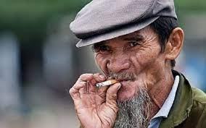
Tác hại của thuốc lá đối với hệ hô hấp và sức khỏe con người?

Slide 22
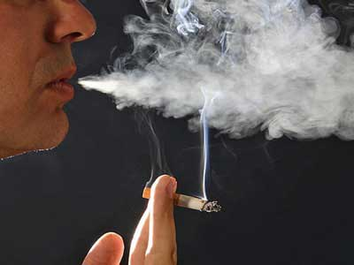
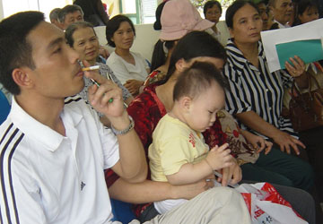
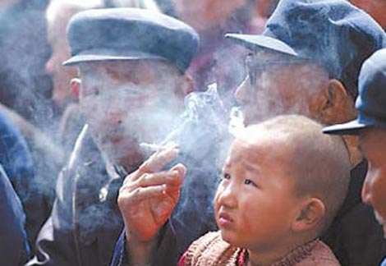
CO, NO_{X}, Nicôtine, Nitrôzamin, . . .
CO chiếm chỗ của O₂ trong hồng cầu->cơ thể thiếu O₂ .
NO_{X} gây viêm , sưng niêm mạc, cản trở TĐK

Slide 23
CO, NO_{X}, Nicôtine, Nitrôzamin, . . .
Nicôtine Làm tê liệt lớp lông rung phế quản, giảm hiệu quả lọc sạch không khí.Có thể gây ung thư phổi

Slide 24
Quan điểm của bản thân về việc nên hay không nên hút thuốc lá và kinh doanh thuốc lá?
*Không nên hút thuốc lá và kinh doanh thuốc lá:
– Ảnh hưởng sức khỏe: Họng, phổi, tim mạch… dẫn đến tử vong sớm.
=> Ung thư, đột quỵ, đột tử.
– Kinh tế gia đình: 20.000 VND/bao thuốc lá Vina thiệt hại đến vấn đề kinh tế.
– Đạo đức: nêu gương xấu, sa vào tệ nạn xã hội,…
– Môi trường không lành mạnh, thiếu văn hóa, ảnh hưởng đến phụ nữ mang thai và mọi người xung quanh.
– Chập cháy điện, cháy rừng ảnh hưởng lớn đến xã hội, môi trường xung quanh.

Slide 25
III. Thuốc lá và tác hại của khói thuốc lá
+ Tác hại của khói thuốc lá: Khói thuốc lá chứa nhiều chất độc có hại cho hệ hô hấp như khí CO, khí NO, nicotine,...
+ Các biểu hiện của tác hại: CO chiếm chỗ của oxygen trong hồng cầu, làm cho cơ thể ở trạng thái thiếu oxygen, NO gây viêm, sưng lớp niêm mạc, cản trở trao đổi khi. Nồng độ khí CO và NO, trong không khi vượt quá giới hạn cho phép gây nguy hiểm đến sức khoẻ, có thể dẫn đến tử vong. Nicotine làm tê liệt lớp lông rung trong phế quản, giảm hiệu quả lọc sạch không khí, chất này còn làm tăng nguy cơ ung thư phổi.
+ Biện pháp phòng chống: Tuyệt đối không hút thuốc lá, hạn chế tiếp xúc với khói thuốc lá của người khác, tăng cường vận động, ăn uống đầy đủ dinh dưỡng.

Slide 26
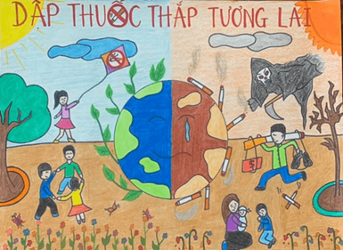
Trình bày thiết kế một áp phích (poster) tuyên truyền không hút thuốc lá.

Slide 27
Vì sao hít thở không khí trong lành có lợi cho sức khỏe?
Đáp án:
+ Ngăn ngừa oxi hóa
+ Giảm Stress
+ Kích thích hệ miễn dịch, giảm dị ứng, hen suyễn hoặc các tình trạng hô hấp
+ Cơ thể khỏe khoắn và tràn đầy năng lượng
+ Loại bỏ độc tố tích tụ trong cơ thể.
+ Cải thiện sức khỏe và tâm trạng.

Slide 28
Câu 1: Chất độc nào dưới đây có nhiều trong khói thuốc lá ?
A. Hêrôin.
B. Côcain.
C. Moocphin.
D. Nicôtin

Slide 29
Câu 2: Các tác nhân có hại cho hệ hô hấp đó là
Bụi
Nitrogen oxide
Vi sinh vật gây bệnh
Tất cả các đáp án trên

Slide 30
Câu 3: Để bảo vệ phổi và tăng hiệu quả hô hấp, chúng ta cần lưu ý điều nào sau đây?
A. Đeo khẩu trang khi tiếp xúc với khói bụi hay môi trường có nhiều hoá chất độc hại
B. Thường xuyên luyện tập thể dục thể thao, bao gồm cả luyện thở
C. Nói không với thuốc lá
D. Tất cả các phương án trên

Slide 31
Câu 4: Hoạt động nào dưới đây góp phần bảo vệ đường hô hấp của bạn ?
A. Tất cả các phương án đưa ra
B. Trồng nhiều cây xanh
C. Xả rác đúng nơi quy định
D. Đeo khẩu trang trong môi trường có nhiều khói bụi

Slide 32
Câu 4: Đâu là nguyên nhân gây bệnh lao phổi?
A. Không khí ô nhiễm
B. Vi khuẩn Mycobacterium tuberculosis
C. Virus
D. Nấm

Slide 33
Câu 5: Bệnh nào dưới đây được xem là một trong Tứ chứng nan y của nền Y học cổ ?
A. Tiểu đường.
B. Ung thư.
C. Lao phổi.
D. Thống phong.

Slide 34
Câu 6: Bộ phận nào của đường hô hấp có vai trò chủ yếu là bảo vệ, diệt trừ các tác nhân gây hại?
A. Phế quản
B. Khí quản
C. Thanh quản
D. Họng

Slide 35
Câu 7: Vì sao công nhân làm trong các hầm mỏ than có nguy cơ bị mắc bệnh bụi phổi cao?
A. Môi trường làm việc có bụi than, cứ hít vào là sẽ mắc bệnh
B. Môi trường làm việc quá sức nên dễ bị bệnh
C. Hệ bài tiết không bài tiết hết bụi than hít vào
D. Vì hít vào nhiều bụi than, hệ hô hấp không thể lọc sạch hết được

Slide 36
8. Nói “bệnh hô hấp” là vấn đề ý thức của mỗi người. Em có đồng tình với nhận định trên không? Vì sao.
Bệnh hô hấp lây lan chủ yếu qua đường không khí, một số người có thể bị bệnh hô hấp từ các tác nhân ngoài môi trường nên mọi người phải chung tay để phòng tránh bệnh.

Slide 37
9. Bạn Nam cho rằng, một số người hút thuốc lá nhưng vẫn sống đến gần 100 tuổi. Chứng tỏ hút thuốc lá không ảnh hưởng đến sức khỏe như mọi người nói. Em có đồng tình với nhận định trên không? Vì sao.
Hút thuốc lá ảnh hưởng đến sức khỏe của người hút làm tăng nguy cơ các bệnh tim mạch, hô hấp… bên cạnh đó còn ảnh hưởng đến mọi người xung quanh.

Slide 38
* Hướng dẫn về nhà:
Cá nhân viết báo cáo:
- Các biện pháp đã thực hiện để phòng chống một số bệnh về hô hấp để bảo vệ bản thân và gia đình
- Cá nhân thực hiện hít thở sâu.
- Thuyết phục một người thân bỏ thuốc lá
- Tóm tắt nội dung đã học dưới dạng sơ đồ tư duy.
- HS xem trước video : https://youtu.be/Ei1UsHqtUvo
- Nghiên cứu trước mục IV. Thực hành hô hấp nhân tạo, cấp cứu người đuối nước
- Nghiên cứu thông tin về cách tiến hành hô hấp nhân tạo SGK/146,147

